Slide 1



Slide 2

Trò chơi: Hỏi nhanh – Đáp nhanh

Slide 3


Cơ quan tuần hoàn gồm những bộ phận nào?
AB. Tim và các mạch máu
Tim và động mạch
C. Tĩnh mạch và mao mạch
Tim và tĩnh mạch

Slide 4

Mạch máu bao gồm: Động mạch, tĩnh mạch và…..?
mao mạch
tiểu mạch
bắt mạch
long mạch

Slide 5

Tim có chức năng gì?
Đưa máu từ các cơ quan của cơ thể về tim
Đưa máu về động mạch
Co bóp, đẩy máu đi khắp cơ thể
Lưu thông mạch máu
Notes:
NhNA Vò dụng cụ để quay lại

Slide 6
Trong cơ thể người trưởng thành chứa khoảng bao nhiêu lít máu ?
4 đến 5 lít
3 đến 4 lít
5 đến 6 lít
6 đến 7 lít

Slide 7








(TIẾT 2)

Slide 8



- Trình bày được một số việc cần làm hoặc cần tránh để chăm sóc, bảo vệ các cơ quan tuần hoàn.
- Thu thập được thông tin về một số chất và hoạt động có hại đối với cơ quan tuần hoàn.
- Thực hiện học tập, vui chơi, ăn uống, nghỉ ngơi điều độ và ngủ đủ giấc. Chia sẻ với người thân những việc cần làm để bảo vệ cơ quan tuần hoàn.

Slide 9



Slide 10
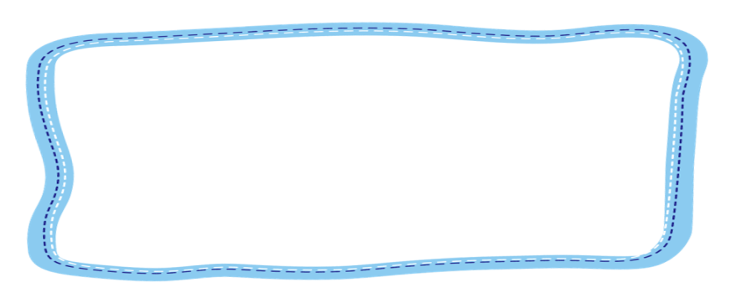

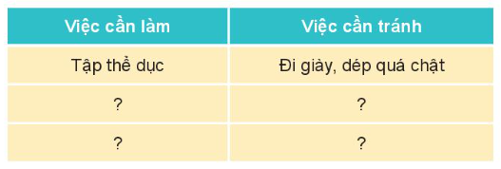

1. Cùng thảo luận về những việc cần làm, cần tránh để chăm sóc và bảo vệ cơ quan tuần hoàn theo gợi ý sau:

Slide 11
1. Cùng thảo luận về những việc cần làm, cần tránh để chăm sóc và bảo vệ cơ quan tuần hoàn theo gợi ý sau:
Chia sẻ

Slide 12
1. Cùng thảo luận về những việc cần làm, cần tránh để chăm sóc và bảo vệ cơ quan tuần hoàn theo gợi ý sau:
Việc nên làm | Việc không nên làm
Tập thể dục | Đi giày, dép quá chật
Tránh xúc động mạnh | Thiếu ngủ, chạy nhảy quá mạnh
Nghỉ ngơi đầy đủ | Thức khuya
Làm việc vừa sức | Làm việc quá sức
Ăn uống đủ chất, đúng bữa, đúng giờ | Ăn uống thiếu chất, không đúng bữa và không đúng giờ.

Slide 13
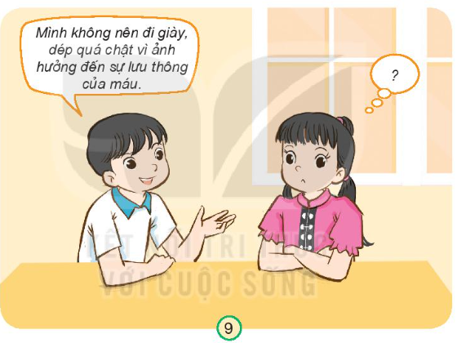
2. Chia sẻ với các bạn lí do vì sao cần làm hay cần tránh để bảo vệ cơ quan tuần hoàn
HỎI ĐÁP NHÓM ĐÔI

Slide 14
2. Chia sẻ với các bạn lí do vì sao cần làm hay cần tránh để bảo vệ cơ quan tuần hoàn
Việc nên làm | Lí do | Việc không nên | Lí do
Tập thể dục | Cơ thể khỏe mạnh, kích thích máu lưu thông | Chạy nhảy quá mạnh | Máu lưu thông mạnh, tim đập mạnh khiến cơ thể mệt mỏi
Ăn uống đủ chất, đúng bữa, đúng giờ | Cơ thể khỏe mạnh sản xuất đủ lượng máu | Ăn uống thiếu chất, không đúng bữa. | Thiếu chất không đủ chất dinh dưỡng để nuôi cơ thể
Không sử dụng chất kích thích như rượu, bia, ma túy,… | Cơ thể khỏe mạnh | Sử dụng chất kích thích như rượu, bia, ma túy,… | Cơ thể không khỏe mạnh
Nghỉ ngơi đầy đủ | Cơ thể khỏe mạnh | Thiếu ngủ, ngồi lâu | Khiến cơ thể mệt mỏi máu không lưu thông

Slide 15
3. Nêu những việc bạn đã làm ở nhà, ở trường để chăm sóc và bảo vệ cơ quan tuần hoàn.

Slide 16

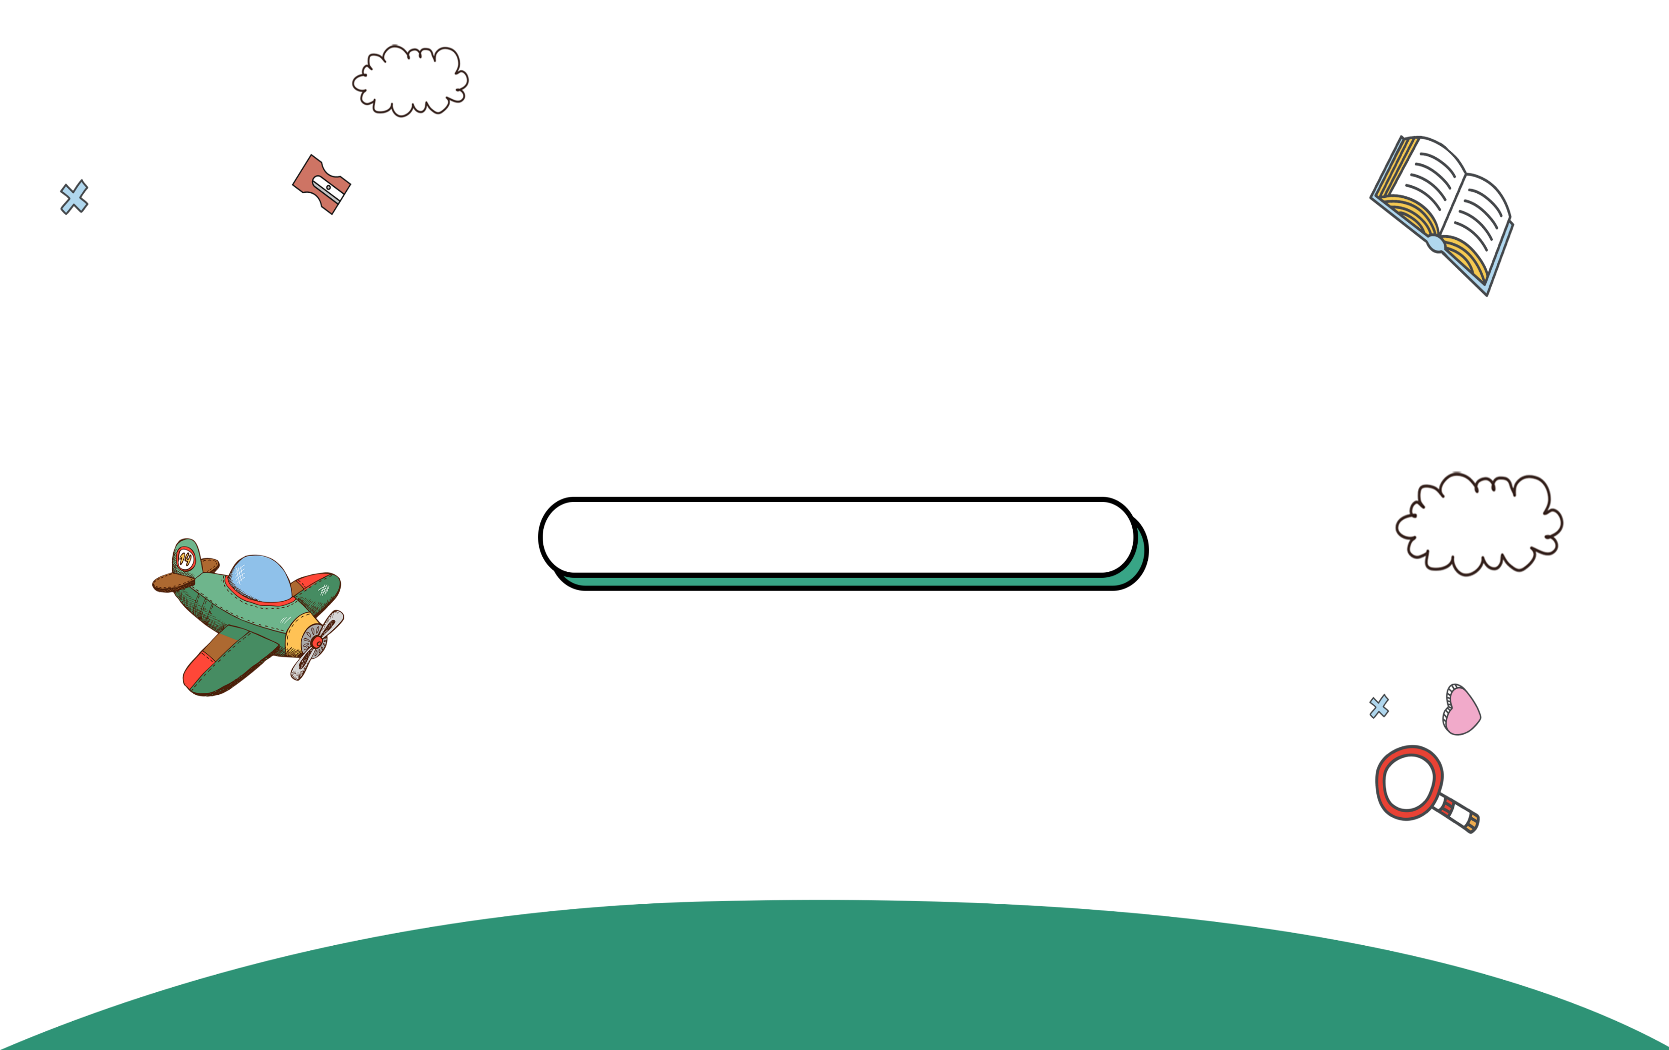
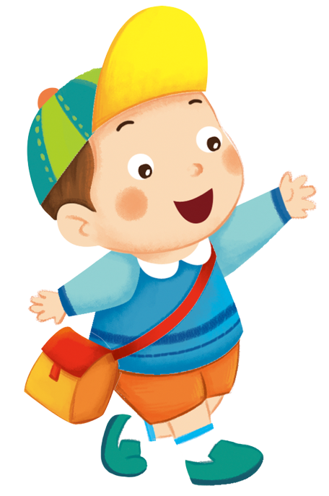

3. Nêu những việc bạn đã làm ở nhà, ở trường để chăm sóc và bảo vệ cơ quan tuần hoàn.

Slide 17
3. Nêu những việc bạn đã làm ở nhà, ở trường để chăm sóc và bảo vệ cơ quan tuần hoàn.
Tập thể dục
Vận động nhẹ nhàng
Không chạy nhảy mạnh
Làm việc vừa sức
Ăn uống đủ chất, đúng bữa, đúng giờ
Nghỉ ngơi đầy đủ
Sử dụng các thức ăn đồ uống có lợi
Không mặc đồ quá chật.
Đi bộ
Không sử dụng các chất kích thích như rượu, bia, ma túy,….

Slide 18


- Bệnh thấp tim là bệnh dễ bị mắc ở lứa tuổi học sinh tiểu học.
- Bệnh có thể dẫn đến hở van tim, viêm cơ tim, suy tim và có nguy cơ gây tử vong. Chính vì vậy chúng ta cần chăm sóc và bảo vệ cơ quan tuần hoàn.

Slide 19

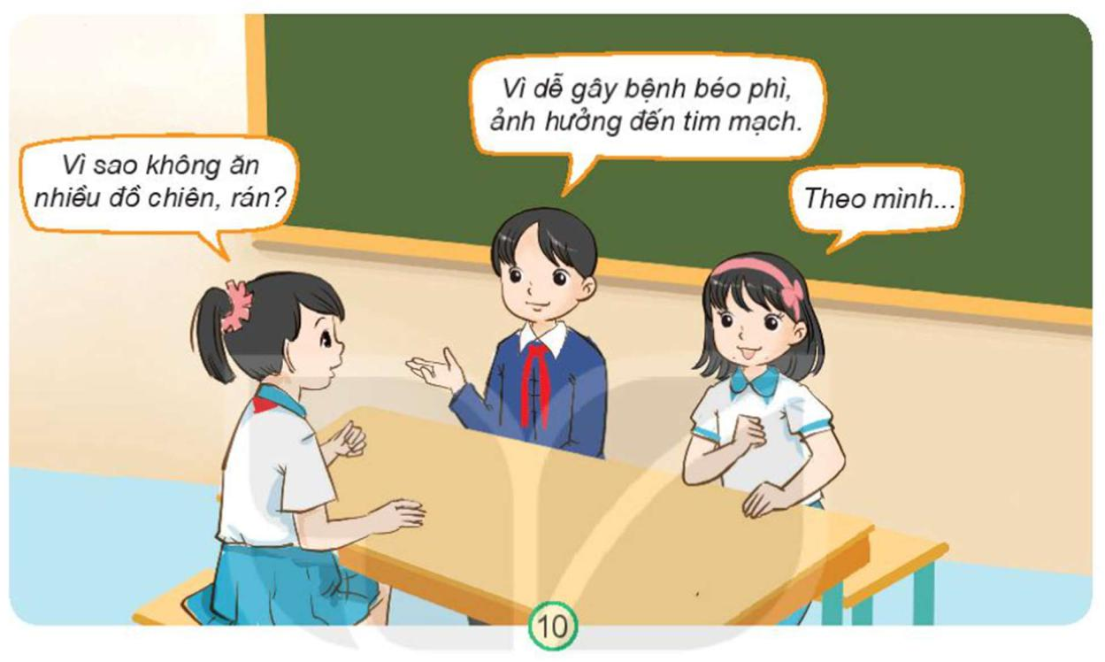
1: Cùng thảo luận và cho biết điều gì sẽ xảy ra nếu chúng ta:
Vận động quá sức.
Ăn quá nhiều muối, đồ chiên rán.
HỎI ĐÁP NHÓM ĐÔI

Slide 20
1: Cùng thảo luận và cho biết điều gì sẽ xảy ra nếu chúng ta:
Vận động quá sức.
Ăn quá nhiều muối, đồ chiên rán.
- Vận động quá sức: cơ thể mất sức, tim đập nhanh, máu lưu thông nhanh, có thể gây đột qụy.
- Ăn quá nhiều muối, đồ chiên rán: dễ gây bệnh béo phì, ảnh hưởng đến tim mạch.

Slide 21
2. Chia sẻ với người thân những việc cần làm để chăm sóc và bảo vệ cơ quan tuần hoàn.

Slide 22

Để chăm sóc và bảo vệ cơ quan tuần hoàn, chúng ta cần:
Ăn uống đầy đủ, nghỉ ngơi hợp lí.
Sử dụng các thức ăn, đồ uống có lợi.
Học tập, vận động và vui chơi vừa sức.
Không sử dụng các chất kích thích như rượu, bia, thuốc lá,..

Slide 23
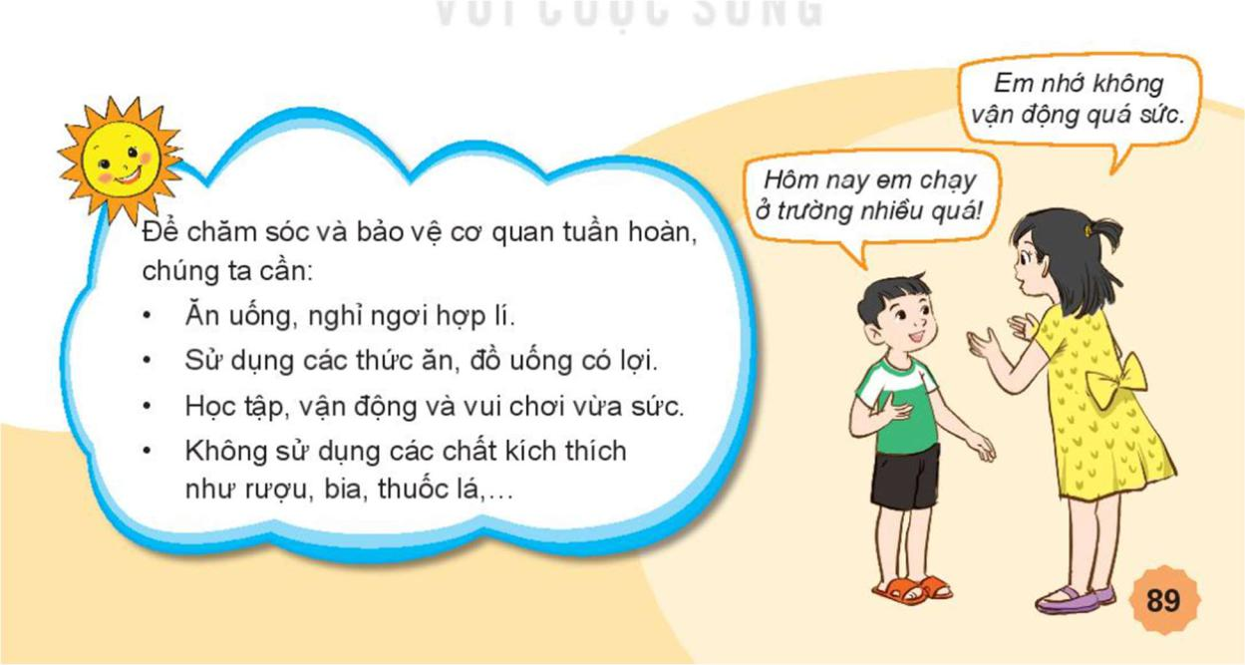

Slide 24


DẶN DÒ
DẶN DÒ
Áp dụng những việc vừa học để bảo vệ cơ quan tuần hoàn, bảo vệ tim mạch
Đọc trước và Cơ quan thần kinh

Slide 25
